Slide 1
Scrapy-redis 分布式爬虫
共性技术部
-------陈林翠

Slide 2
目 录
工作原理
与scrapy的区别
继承类
Spider改写

Slide 3
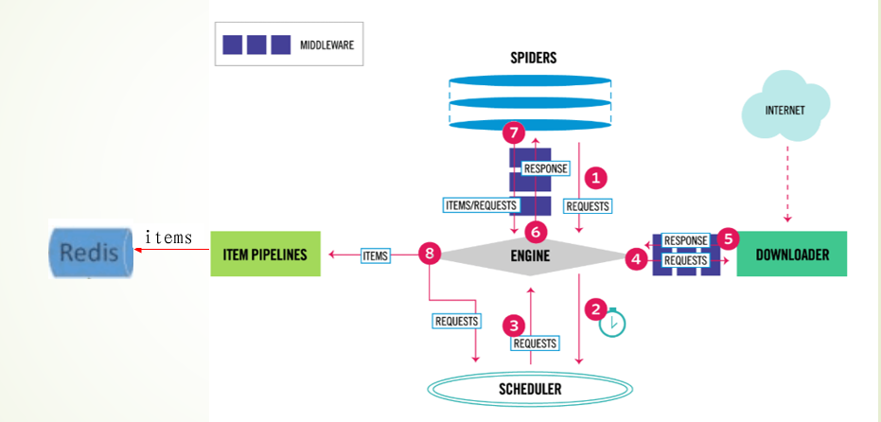
工作原理
----主服务器master

Slide 4
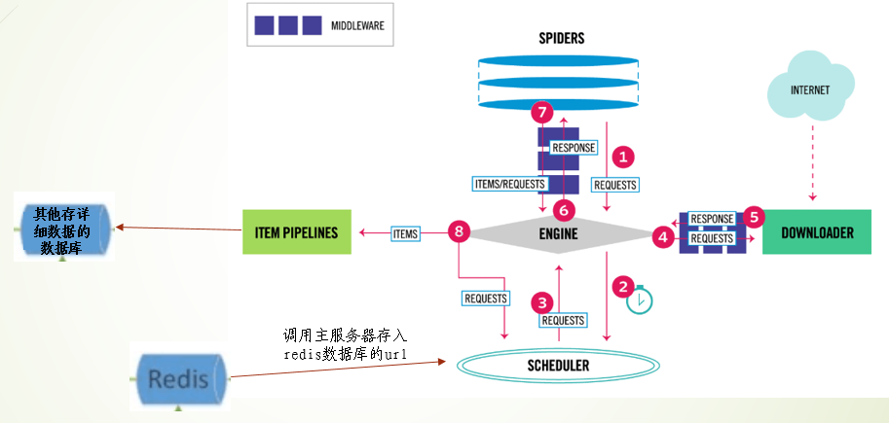
工作原理
----从服务器slave

Slide 5
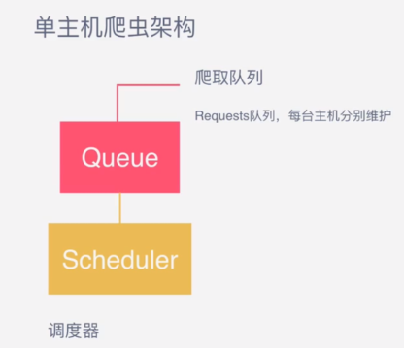
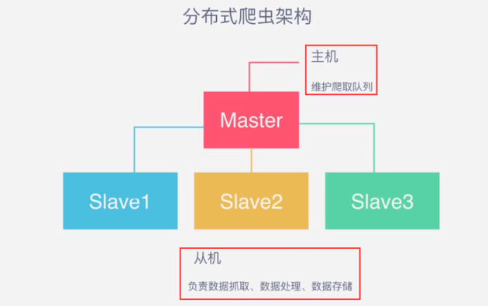
与scrapy的区别
本质的区别就是，将scrapy的内置的去重的队列和待抓取的request队列换成了redis的集合。Scrapy将request队列存放在queue.py中，等到需要的时候在从队列里面弹出（并记录该请求的指纹），而scrapy-redis是将队列存放在数据库中，等到请求的时候从数据库中取出调度器在将其送入到queue中检查（去重）然后弹出。
另外一个区别就是从服务器爬虫开始的Url不在统一放在start_url里面，而是用redis_key代替。

Slide 6
继承类
Spider
CrawlSpider
Rule
三种Scrapy-redis 继承的类
Spider
RedisSpider
RedisMixin
CrawlSpider
SedisCrawlSpider
RedisMixin

Slide 7
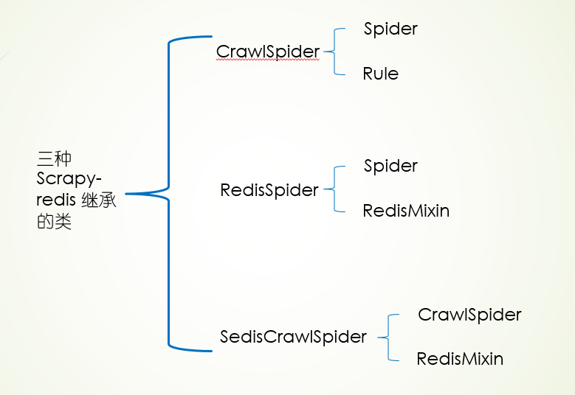
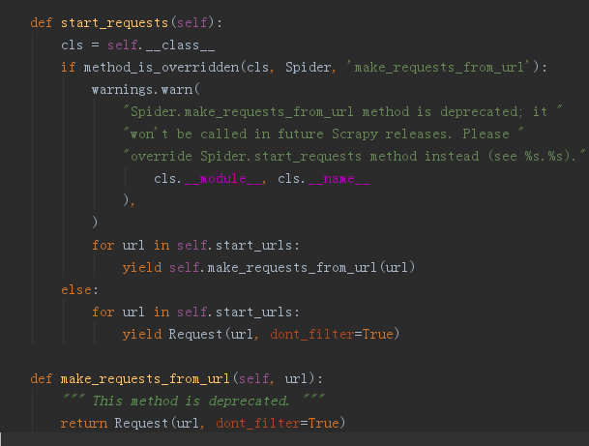
继承类
Spider是scrapy中自带的一个类，里面除了一些配置信息外，最主要的就是start_requests和make_requests_from_url函数
Notes:
从源码中看出，这两个函数都是用于发送请求的。第二个方法不提倡使用。

Slide 8
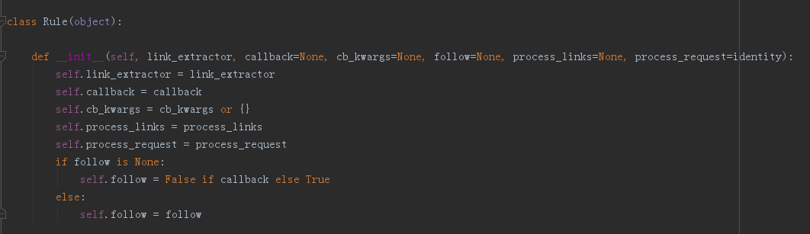
继承类
CrawlSpider除了继承Spider类外，新增了Rule规则。一般情况下网站的url都是有一定规则，那么利用这个函数就可以根据某一特性来设计爬虫，而不是每次都要用spider分析页面格式，拆解源码。
CrawlSpider中并没用引入redis_key，而该值是分布式爬虫关键的起点。因而CrawlSpider类与普通的Spider在实质上没多大区别，不同实现分布式爬虫。
Notes:
Link Extractor，主要定义的就是链接的解析规则。cb_kwargs：这是一个字典，用于给callback方法传递参数

Slide 9
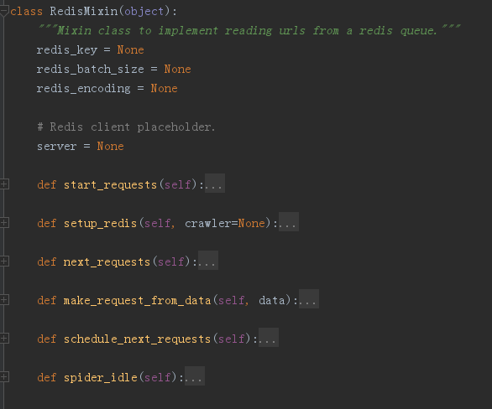
继承类
RedisSpider和RedisCrawlSpider除了多了一个Rule类外，也没有其他的区别。这两个类同时继承了一个RedisMixin类。这个类是分布式爬虫的关键类。关于去重、调度等scrapy-redis和scrapy没有太大区别，唯一不同的是改变了url队列存放的方式。
RedisMixin是定义在scrapy-redis的spiders.py文件中的，当爬虫启动时，该类就会从redis数据库中读取url封装成request。这就是为什么我们在写从服务器的spider时爬虫类的第一函数直接就是response，而不用request的原因。
Notes:
该类包含6个函数

Slide 10
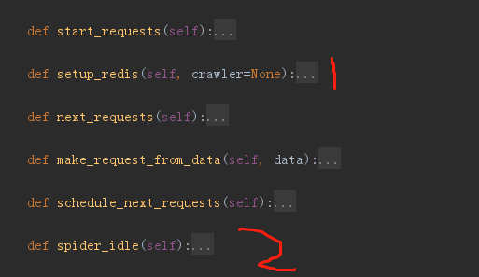
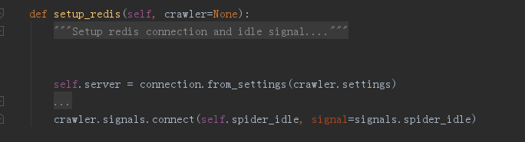
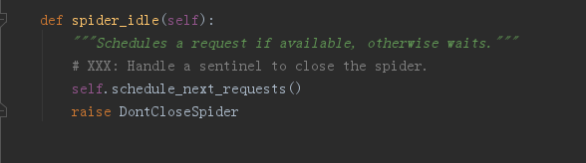
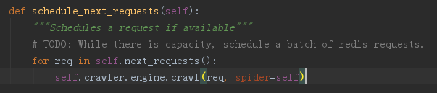
继承类
启动爬虫会触发setup_redis函数，该函数主要是从settings中获取基本配置信息，然后连接主服务器存放url的redis数据库（连接的信息要在settings中加入）。然后会设置signals(信号)：
一个是当spider空闲时候的signal，会调用spider_idle函数，这个函数调用schedule_next_request函数，保证spider是一直活着的状态，并且抛出DontCloseSpider异常。
一个是当抓到一个item时的signal，会调用item_scraped函数，这个函数会调用schedule_next_request函数，获取下一个request。
Notes:
该类包含6个函数

Slide 11
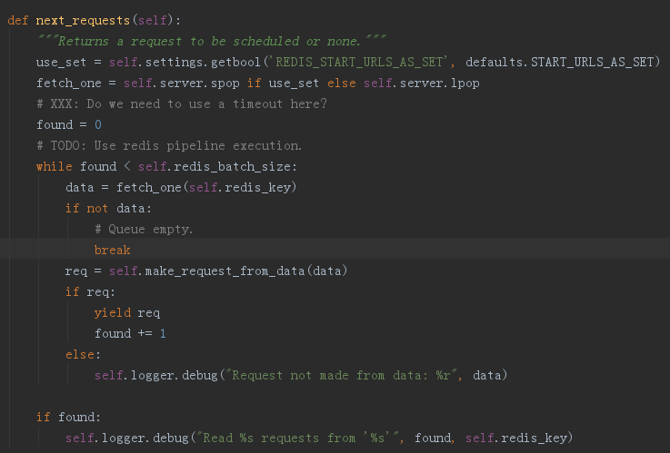
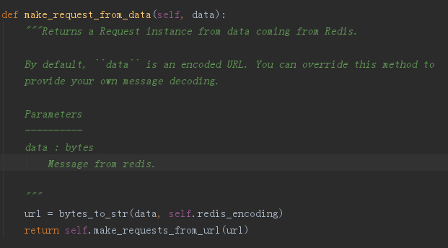
继承类
next_requests就把redis_key这个参数引入，也就是会去redis数据库中取值。得到值以后会把值传给make_request_from_data这个函数。也就是说next_requests只是起到拿值的作用，真正的请求实在make_request_from_data中。
然而类中自带的请求函数除了转换url的格式外并没有做任何事。所以我们可以通过重写该函数来达到我们的目的。
第一个请求完成后发送第二个请求的时候直接从start_request开始（不用触发setup_redis再一次连接数据库）到next_requests一直循环直到redis数据库中没有值返回。

Slide 12
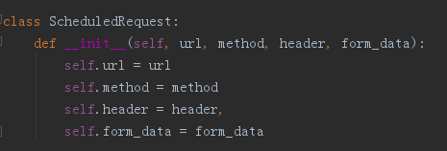
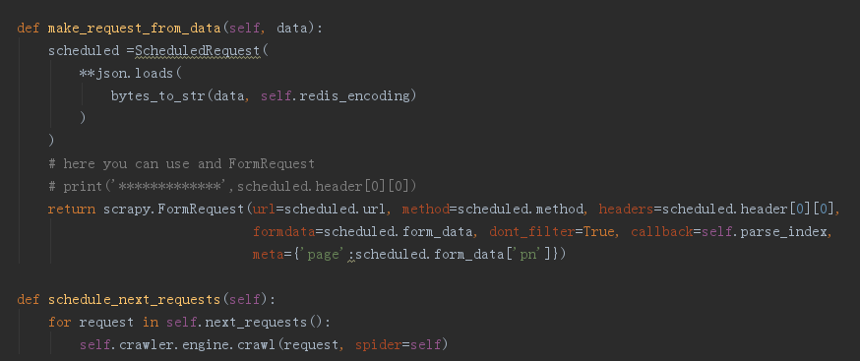
Spider改写
对于那种需要传header、form_data才能够访问的网页，如果不改写类的话是无法传这些参数的。而我们要的参数怎么从主服务器传到从服务器呢？目前我采用的是：在获取url列表的时候在每个url中传入对应的参数，在将参数与url以json的格式存入到redis数据库中。那么从服务器从数据库中拿值的时候就一同把url和参数取出，之后再把参数传给请求函数。

